Slide 1
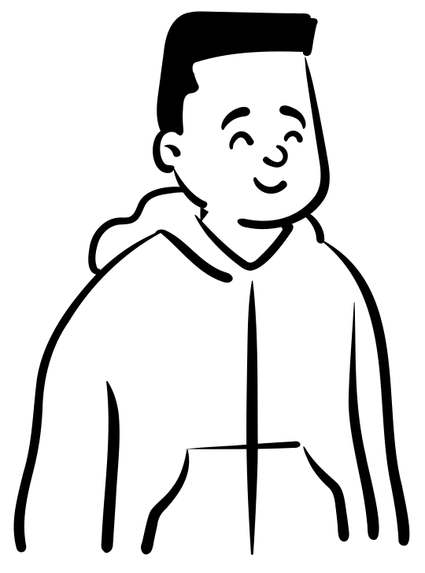
Gemeinsam hören
wir mehr!
Peer-Feedback
Tipps zum Audio-Produkt
Kreise an, was du gut umgesetzt findest! Falls nicht, ergänze, was du verändern würdest!
Ich erkenne einen roten Faden. Das Thema ist klar?
Nein? Hast du Ideen, was man hier verbessern könnte?
Der Beitrag ist logisch gegliedert?
Die Reihenfolge ist klar erkennbar?
Nein? Was muss umgestellt werden?
Der Inhalt erscheint mir angemessen, korrekt und wird verständlich dargestellt.
Nein? Was kann verbessert werden?
Alles ist gut verständlich und flüssig eingesprochen?
Nein? An welcher Stelle (Zeitangabe) müsste man noch nacharbeiten?
Im Beitrag werden Geräusche, Jingles und Musik eingesetzt?
Nein, wo könnte man etwas Passendes einbauen?
Wird der Text abwechslungsreich eingesprochen?
Nein? Wo und wie kann man hier Verbesserungen anbringen?

